Slide 1
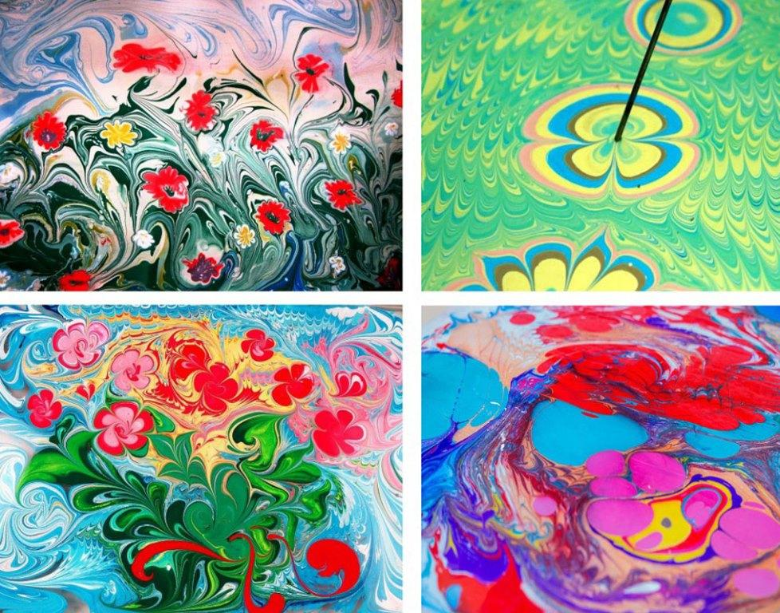
«Эбру-технология, как технология диагностики и коррекции: работа со страхами, тревожностью»
Социальный педагог
Табакова Кристина Михайловна

Slide 2
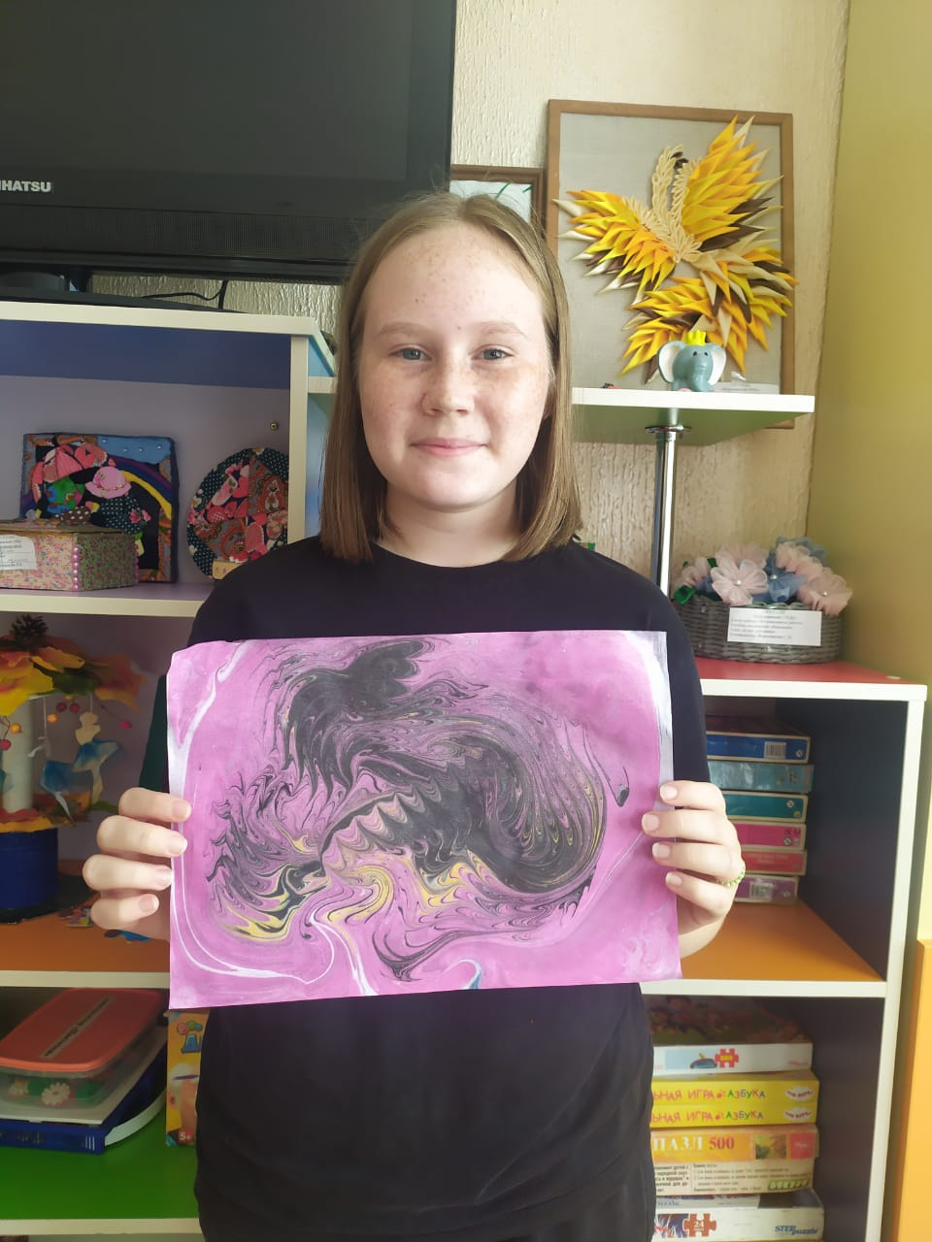
В реалиях современной действительности на человека постоянно действует достаточно широкий спектр стрессовых факторов. Однако, для кого-то жизненные трудности становятся толчком к саморазвитию, а кто-то наоборот, опускает руки и даже заболевает. Наиболее беспомощным в подобной ситуации оказывается ребенок. В силу своего возраста, он не обладает теми механизмами психологической защиты, которые помогают взрослым избавляться от негативных эмоций или снижать их воздействие на психику в целом.

Slide 3
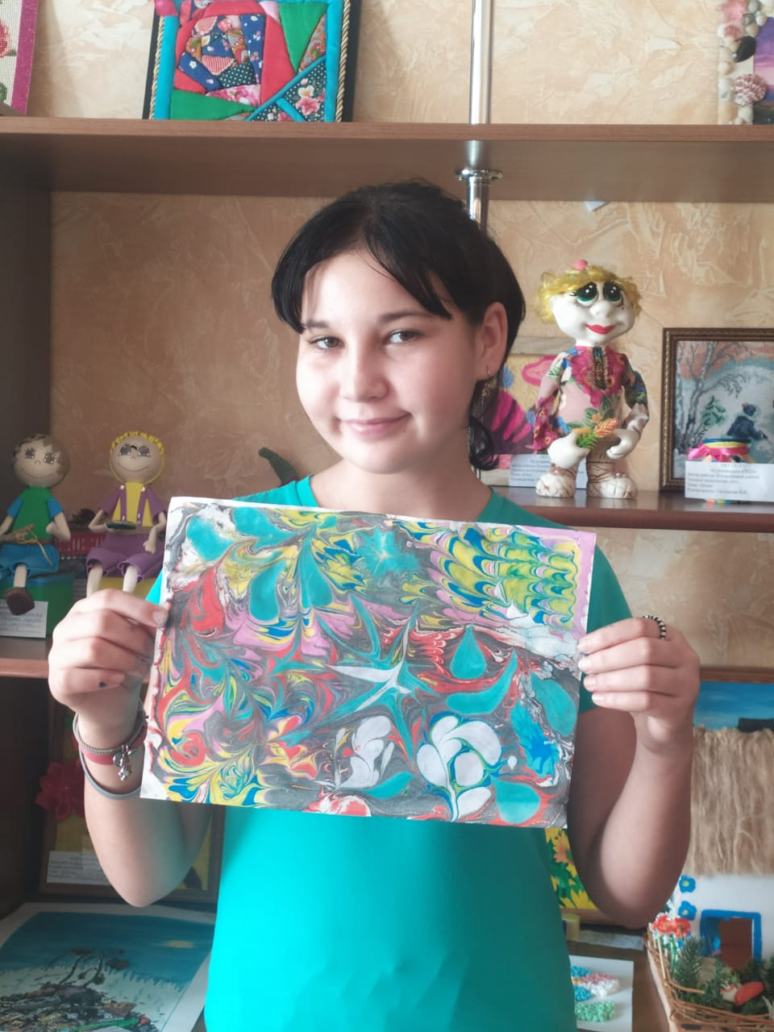
Сильные эмоциональные переживания быстрее вызывают в ребенке стрессовое состояние, способствуют истощению нервной системы. Такое же, травмирующее действие оказывает и быстрая смена эмоций, особенно положительных на отрицательные. Ребенок нуждается в эмоциональных переживаниях, и ограничивать его в этом – значит обеднять его жизнь, искажать его характер. Но с другой стороны, сильные переживания истощают, невротизируют ребенка.

Slide 4
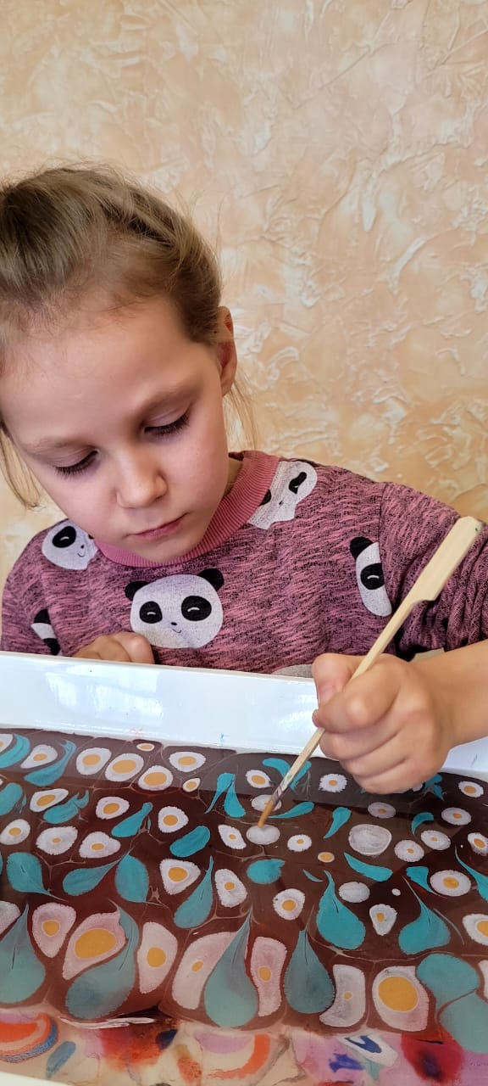
Ребенок, который не может справиться со своими эмоциями, может иметь трудности в социализации, адаптации, отличаться девиантным поведением и высоким уровнем тревожности. У взрослых людей присутствуют признаки эмоционального выгорания, различные формы невротизаций, аффективные вспышки, профессиональные деструкции и пр.

Slide 5
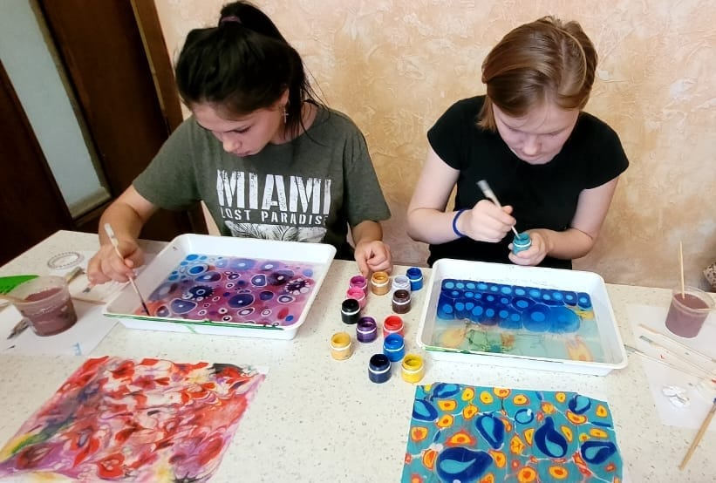
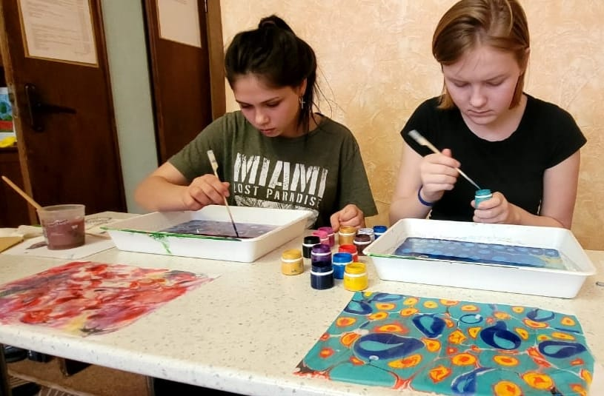
Поэтому, в коррекционно-реабилитационной работе с детьми и подростками, особое внимание необходимо уделять способам и средствам снятия тревожного состояния через освобождение от накопленных негативных эмоций. В этом плане хорошо себя зарекомендовали методы арт-терапии, одним из которых является Эбру-терапия. Эбру – это древнее искусство рисования на воде. Процесс рисования на воде - особый творческий процесс, заставляющий с трепетом наблюдать за происходящим.

Slide 6
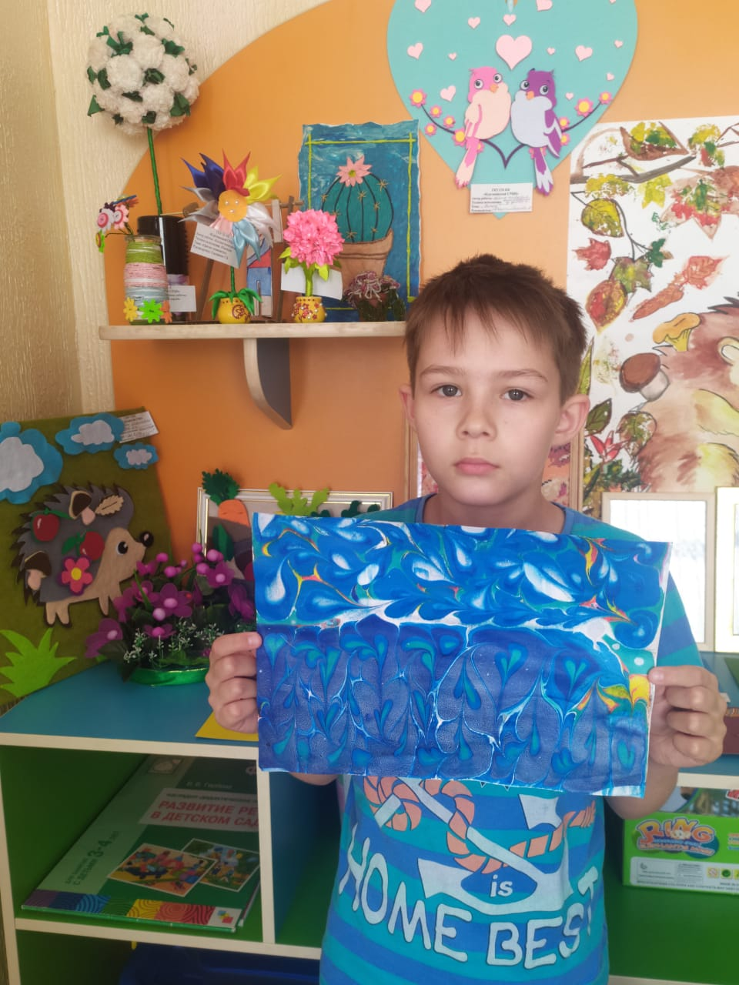
Приобретая практические умения и навыки в области художественного творчества в технике Эбру, дети получают возможность удовлетворить потребность в созидании, реализовать желание создавать нечто новое своими силами. Для них эта техника особенно полезна, так как она помогает развивать воображение, моторику, дисциплинирует и воспитывает терпеливость и усидчивость. Кроме того, Эбру — это еще и настоящая арт-терапия. Нескольких минут контакта с водой хватает, чтобы ребенок выплеснул свои эмоции и отобразил свое настроение с помощью красок.

Slide 7
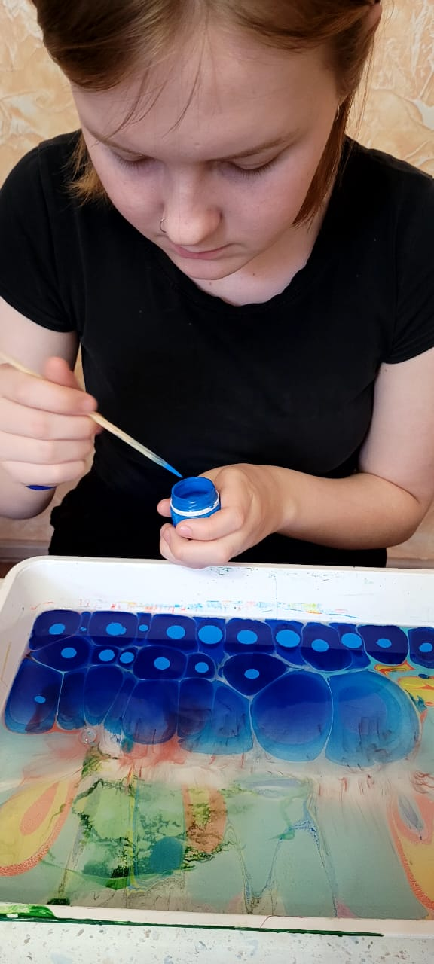
Нет сомнения, что каждому ребенку понравится этот необычный вид творчества, когда на воде можно получить такие красивые и разнообразные узоры. С помощью воды дети учатся прислушиваться к своим желаниям, чувствуют уверенность, могут стать более раскрепощенными, а ведь это очень важно для деток, которые растут «закрытыми». А главное, что даже тот воспитанник, который никогда не интересовался рисованием и не отличался особыми достижениями на уроках изобразительного искусства, с помощью Эбру может с легкостью создать свой маленький красочный шедевр.

Slide 8
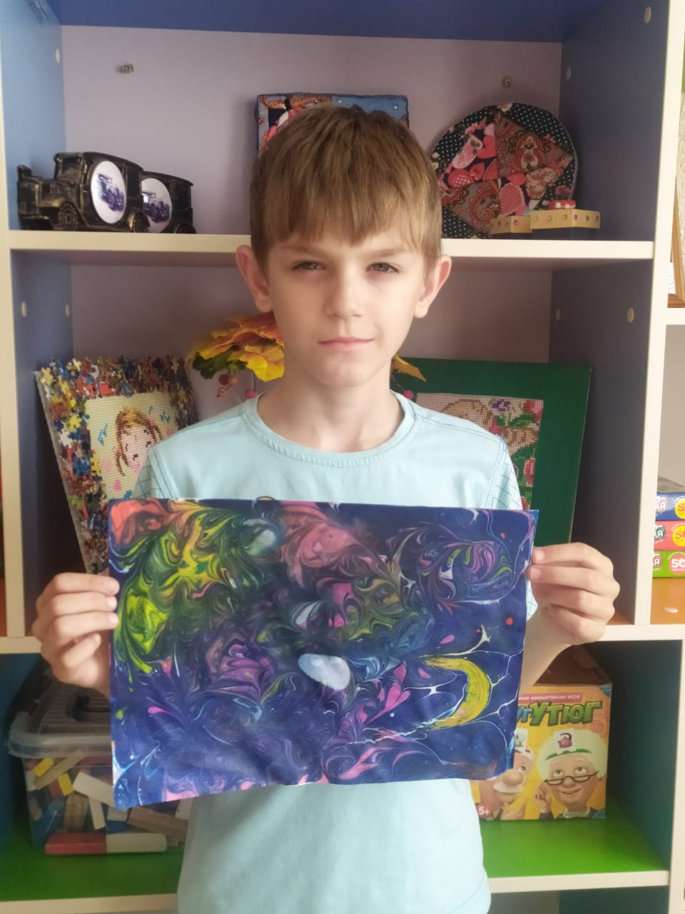
Эбру-технология помогает:
повысить способность к социальной адаптации;
выплеснуть негативные эмоции с помощью цвета;
развивать моторику рук и ориентировку в пространстве;
развивать цветовосприятие, память, внимание, терпение и выдержку.

Slide 9
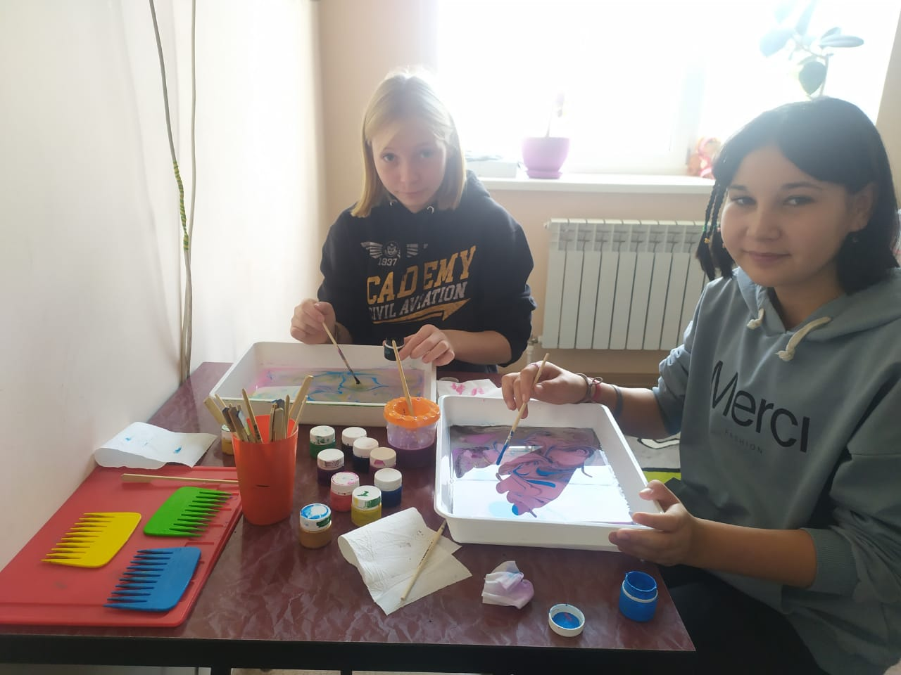
Эбру – технология - как здоровьесберегающая технология, которая помогает изменить стереотип поведения детей, повышает адаптационные способности воспитанников, коммуникативное и познавательное развитие. Это также забота об эмоциональном самочувствии, социальном и психическом здоровье детей.
Эбру даёт возможность по-настоящему расслабиться, отдохнуть. А ведь именно в таком состоянии лучше всего снимаются стрессы, внутреннее напряжение, уходят проблемы. В плане работы с детьми младшего возраста важно, что с помощью техники Эбру легко менять детали изображения, не используя ластик, а одной и той же рабочей поверхностью можно пользоваться бесконечное число раз.

Slide 10
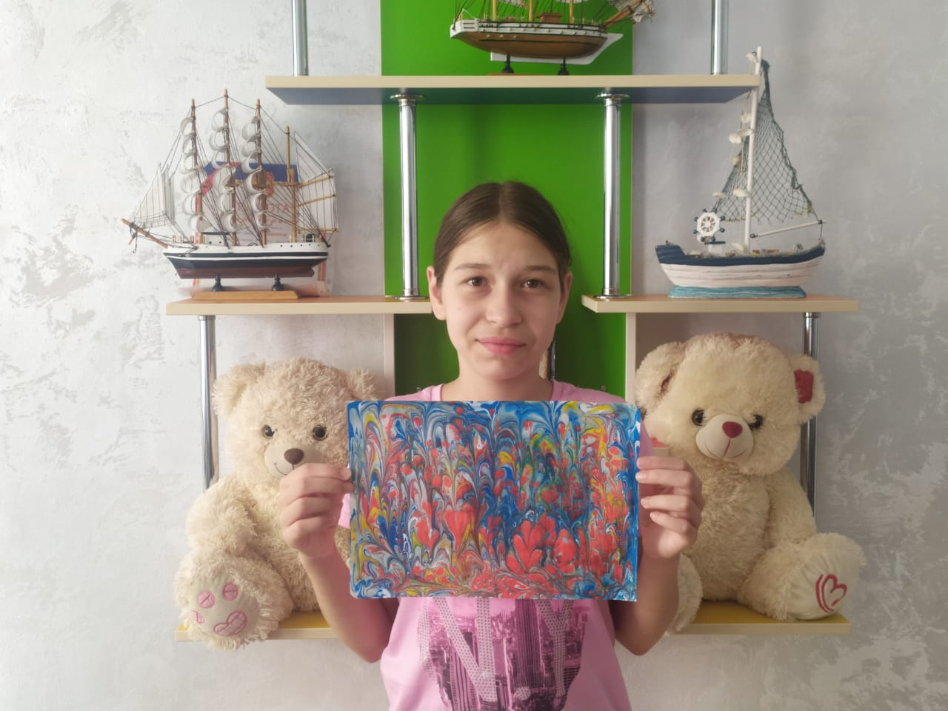
На основе практического опыта работы можно отметить тот факт, что концентрация внимания на занятиях Эбру у детей возрастает в разы. Дети в процессе рисования намного быстрее и лучше усваивают материал. Рисунки, которые получаются в результате использования техники Эбру, можно многократно использовать для понимания того, что происходит с ребёнком в сложные для него моменты, а также как ресурс для того, чтобы с ними справиться. При этом решение указанных задач зависит от того, какое задание было дано во время рисования. В коррекции детских страхов средствами техники Эбру, дети легче приступают к изображению своих переживаний, выплёскивают негативные эмоции с помощью цвета, проговаривают свои чувства и эмоции.

Slide 11
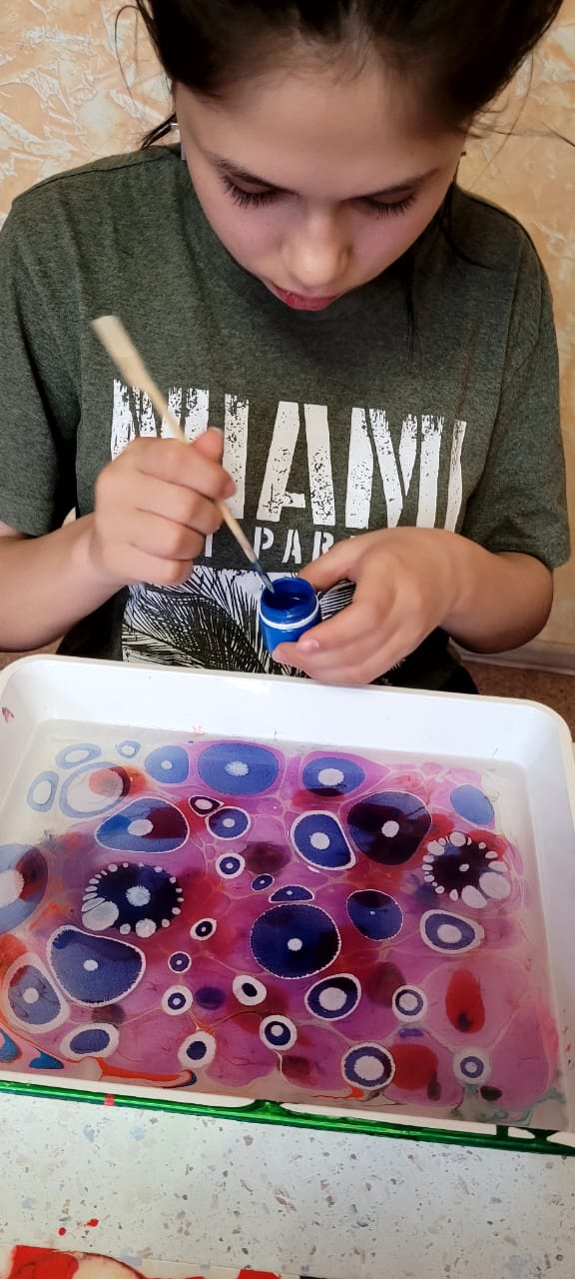
Эбру – терапия также является ценным инструментом коррекции тревожного состояния у детей с ментальными нарушениями. Как известно, что виды творческой активности могут оказывать важные психопрофилактические, развивающие эффекты, снижают высокое эмоциональное напряжение, детскую тревожность.
Повышенная тревожность мешает нормальной деятельности, полноценному общению, развитию и познанию мира. У детей с ментальными нарушениями, повышенная тревожность обычно выражается в боязни проявить себя, глубоком переживании мелких неудач. Она связана с мотивацией избегания неуспеха и несколько заниженной самооценки. На высокий уровень тревожности влияют неправильный стиль воспитания, завышенные требования взрослых.

Slide 12
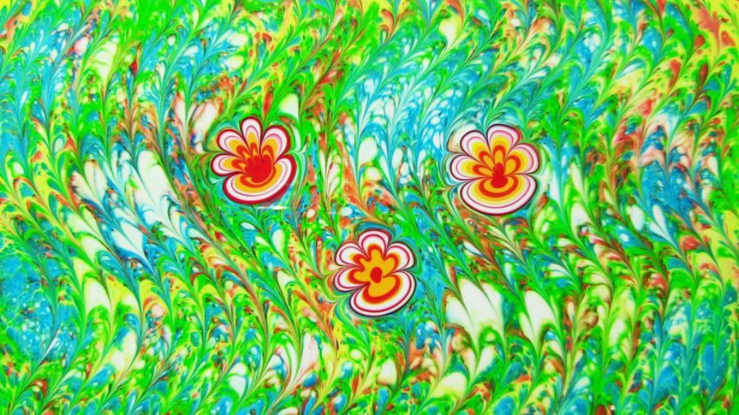
Эбру - эффективный посредник для установления контакта с ребенком. Например, если он плохо говорит и не может рассказать взрослому о своих переживаниях, то в такой технике рисования все становится возможно. Прорисовывая волнующую ситуацию с помощью Эбру, создавая картину на воде, ребенок раскрывается, и взрослые получают возможность увидеть его актуальный внутренний мир.

Slide 13
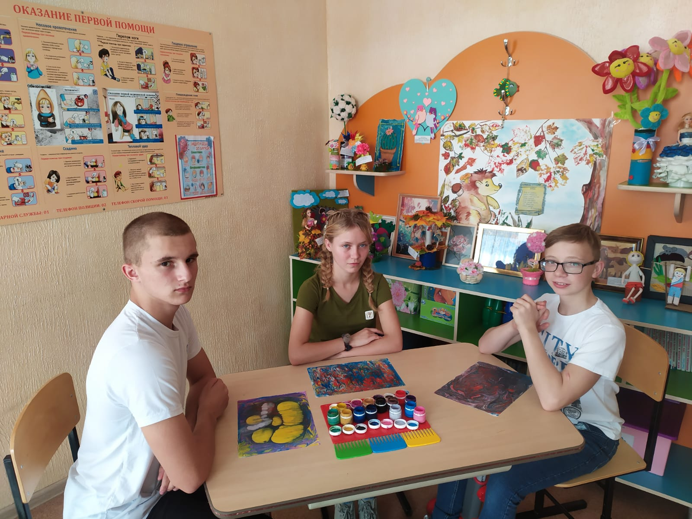
Данная арт-терапевтическая технология реализуется в учреждении с января 2022 года социальным педагогом и педагогом-психологом. Занятия с воспитанниками проводятся как в групповой, так и в индивидуальной форме.
Так, с января 2022 года, в реализации Эбру-технологии приняли участие воспитанники:
- 3-7 лет – 8 человек;
- 7-18 лет – 23 человека.
У несовершеннолетних присутствовали различные нарушения эмоционально-волевой сферы, поведенческие отклонения, трудности в осуществлении социальной адаптации, повышенная тревожность и страхи, агрессия к себе и окружающим.

Slide 14
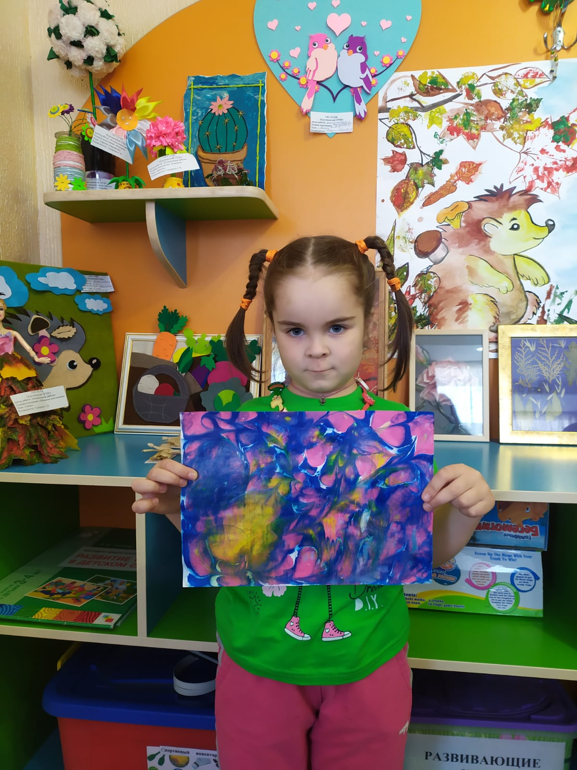
Эбру-технология получила положительный отклик как со стороны детей младшего возраста, так и подростков: в работе с воспитанниками младшего возраста детям предлагалось как импровизированное рисование, так и с заданной тематикой: «Мой страх», «Моя радость», «Моя грусть» и т.д. Дети с интересом наблюдали за результатом своего творчества: как расплываются, будто в танце, пестрые краски, сливаясь между собой. Ребята чувствовали себя настоящими художниками, ведь каждая получившаяся картина отличалась от других, и в ней не могло быть плохого результата.

Slide 15
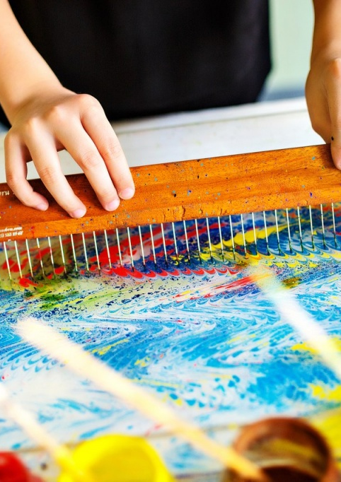
С воспитанниками 7-18 лет, Эбру-технология реализовалась совместно с музыкотерапией. Ведь музыка помогает определить эмоциональное состояние, больше его прочувствовать. А Эбру даёт возможность выразить его в виде рисунка и принять разные эмоциональные состояния как нужные и важные для человека.
Практика состояла из двух этапов. На первом этапе воспитаннику в тишине предлагалось нарисовать своё эмоциональное состояние на текущий момент. Это мог быть как фоновый рисунок, созданный на базе техники Эбру, с помощью кистей различной толщины, так и с использованием различных приспособлений (шило, шпажка, гребень).

Slide 16
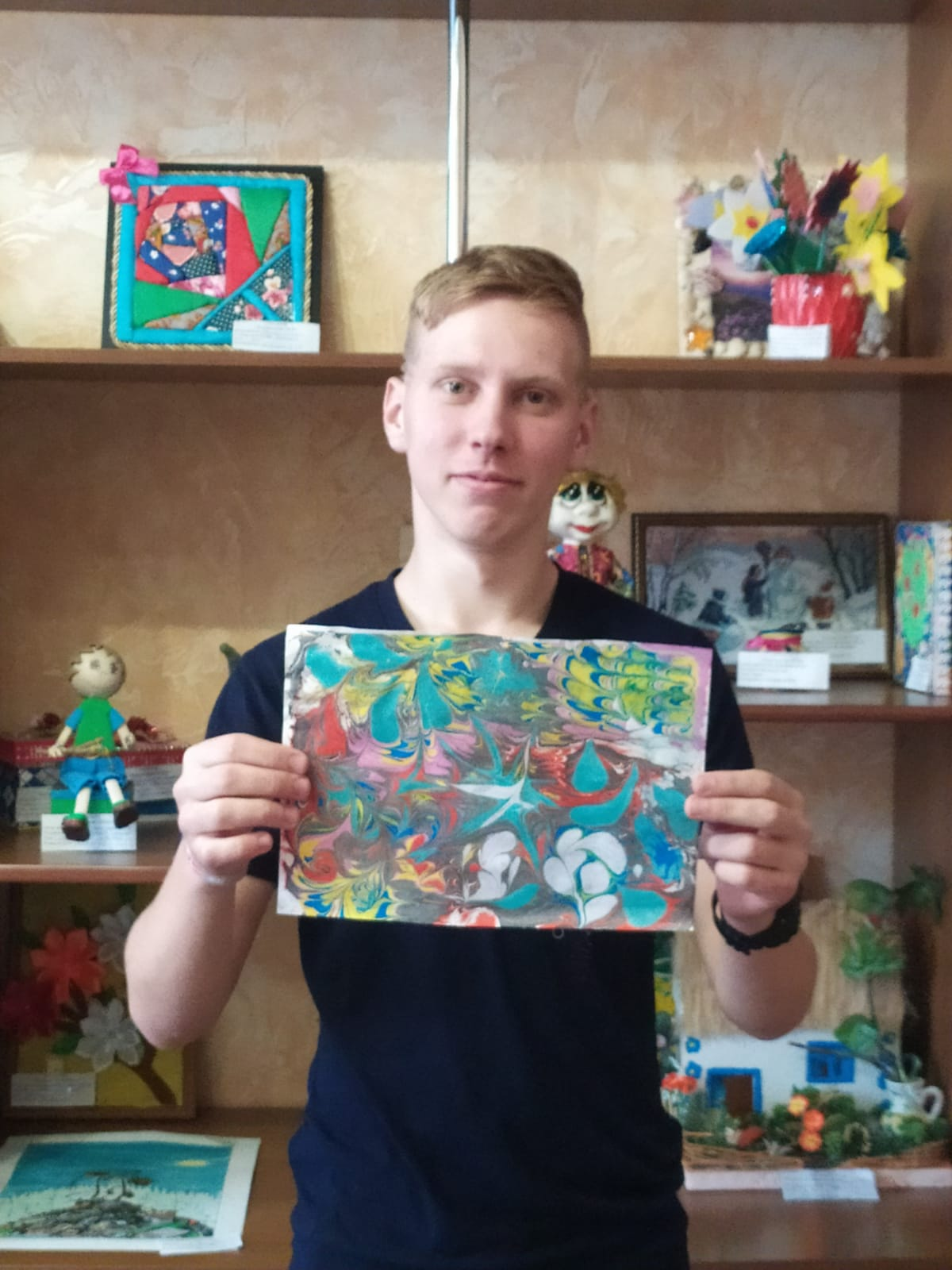
На втором этапе, когда фон готов, включалась музыка. Музыкальный ряд составлен особым образом из фрагментов произведений, которые передают различные эмоциональные состояния, связанные как с приятными, так и с неприятными переживаниями. Выражение эмоций через цвет помогало прожить эти состояния. То есть, ощущая вызываемую музыкой эмоцию, рисующий выбирал цвет, который, по его мнению, этой эмоции соответствует. Важно перед вторым этапом было донести ребенку идею о том, что он абсолютно свободен в творческом самовыражении. По окончании работы, рисунок переносился на бумагу.
На этапе обсуждения, после того как картина высохнет, воспитаннику предлагалось показать свой рисунок и рассказать, что с ним происходило.

Slide 17
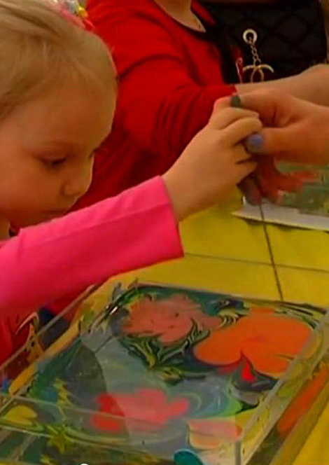
Анализируя показатели первичной и промежуточной диагностики, наблюдения за несовершеннолетними, можно сделать вывод, что в работе с детьми Эбру:
• является прекрасным инструментом развития воображения, моторики, творческого начала;
• помогает научиться чувствовать, понимать и творить красоту, переключиться с интеллектуальной нагрузки на другую активность - созерцание и создание чего-то уникального. Яркие краски на воде поднимают настроение, сотворчество с водой приближает к природе и к себе;

Slide 18
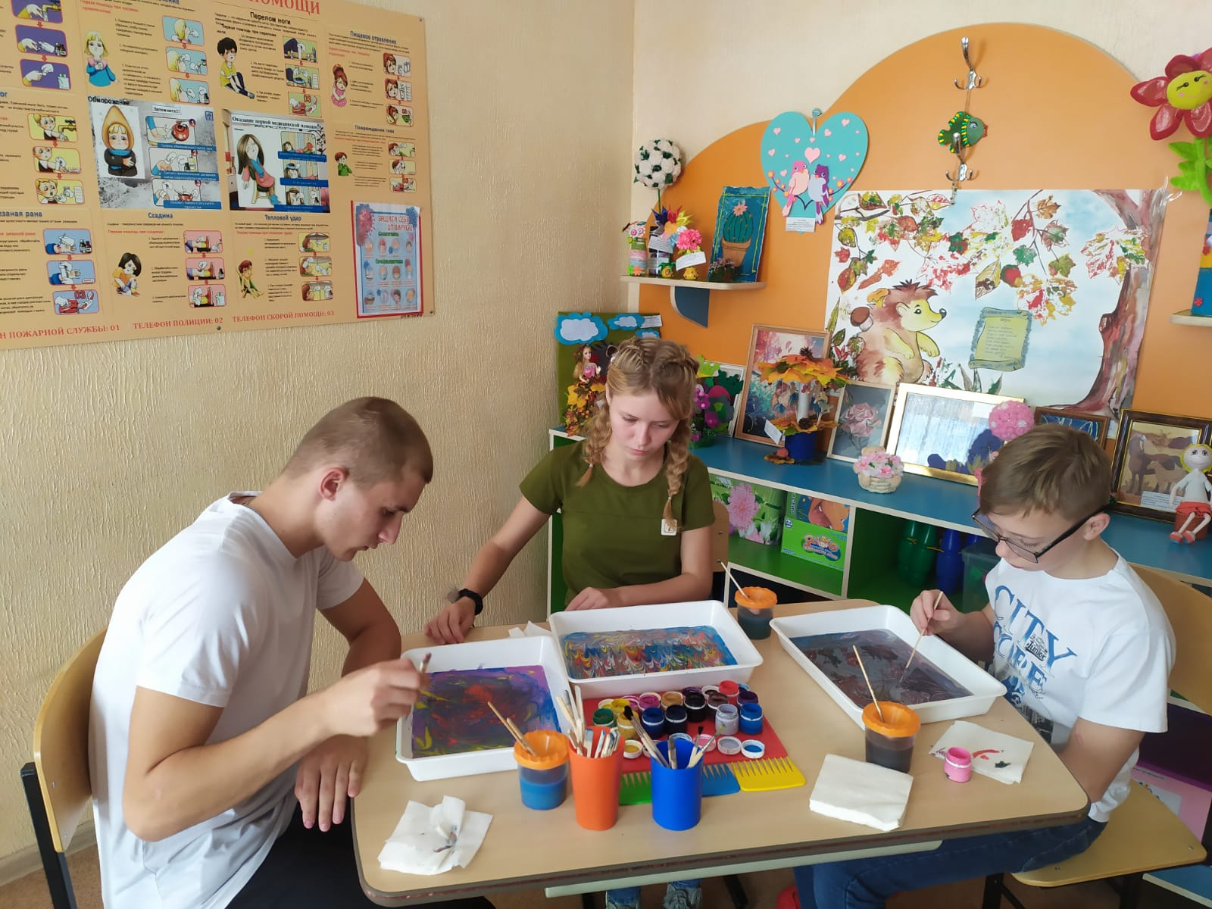
• создает положительный эмоциональный настрой в группе;
• облегчает процесс коммуникации со сверстниками и взрослыми. Совместное участие в художественной деятельности способствует созданию отношений взаимного принятия, эмпатии;
• помогает в коррекции агрессии, так как дает возможность на символическом уровне экспериментировать с самыми разными чувствами, исследовать и выражать их в социально приемлемой форме;
• развивает чувство внутреннего контроля. Занятия стимулируют развитие сенсомоторных умений и правого полушария головного мозга, отвечающего за интуицию и ориентацию в пространстве;

Slide 19
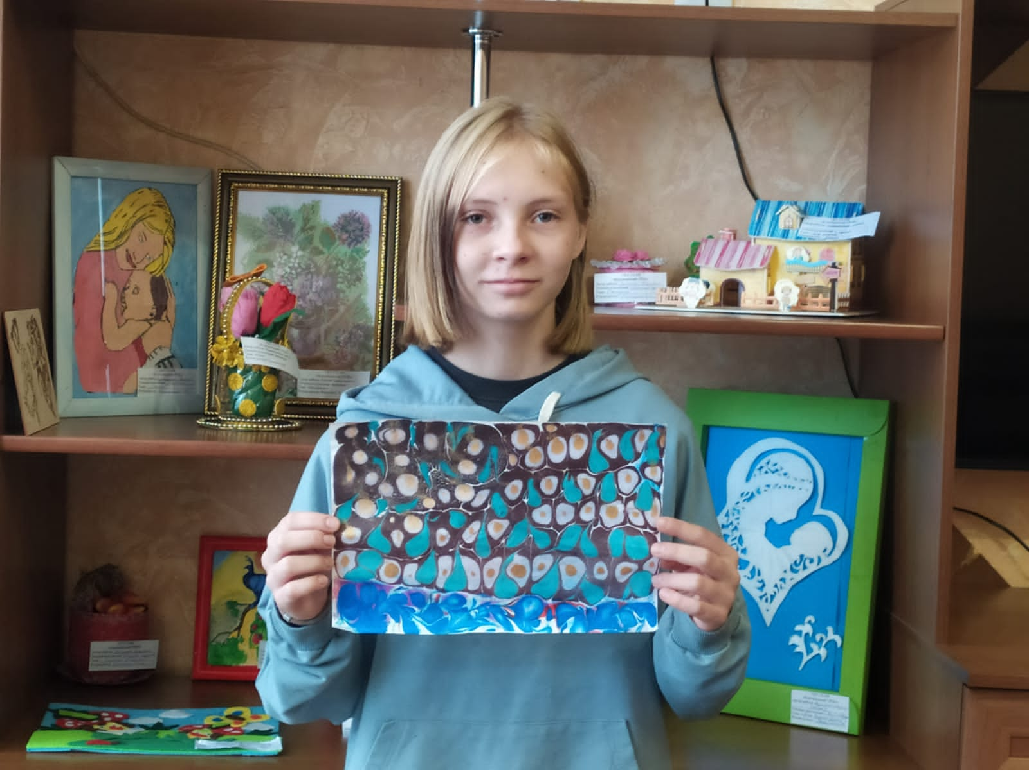
• повышает адаптационные способности. Снижает утомление, негативные эмоциональные состояния и их проявления;
• эффективен в коррекции различных отклонений и нарушений личностного развития;
• позволяет расслабиться. Демонстративность, негативизм, агрессия уступают место инициативности, творчеству. Здесь нет категорий «правильно-неправильно», «хорошо-плохо», что убирает напряжение и страх.

Slide 20
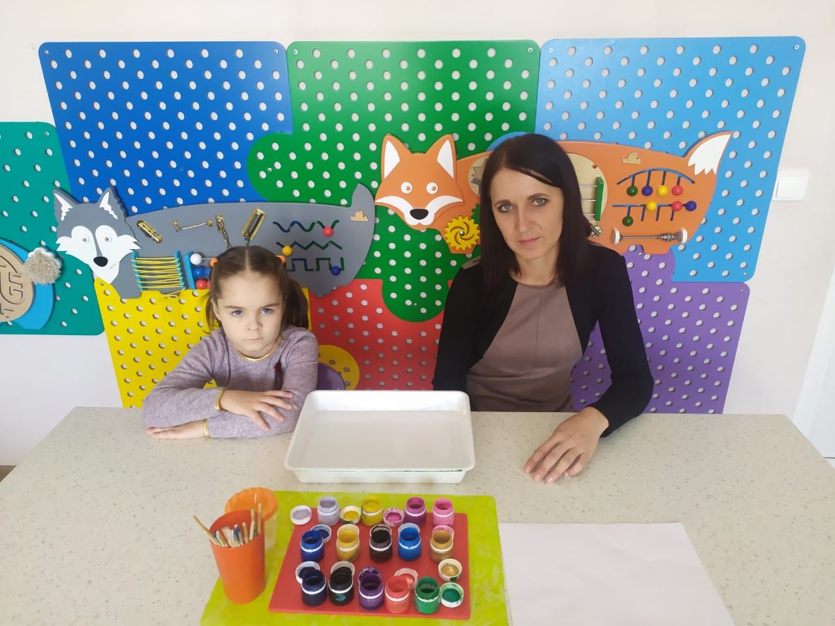
Побочным продуктом арт-терапии является чувство удовлетворения, которое возникает в результате выявления скрытых талантов и их развития.
Таким образом, арт-терапевтическая техника эбру интересна, необычна, обладает множеством неоспоримых плюсов, подходит для работы с широким кругом клиентов самого разного возраста и спектром проблем.

Slide 21
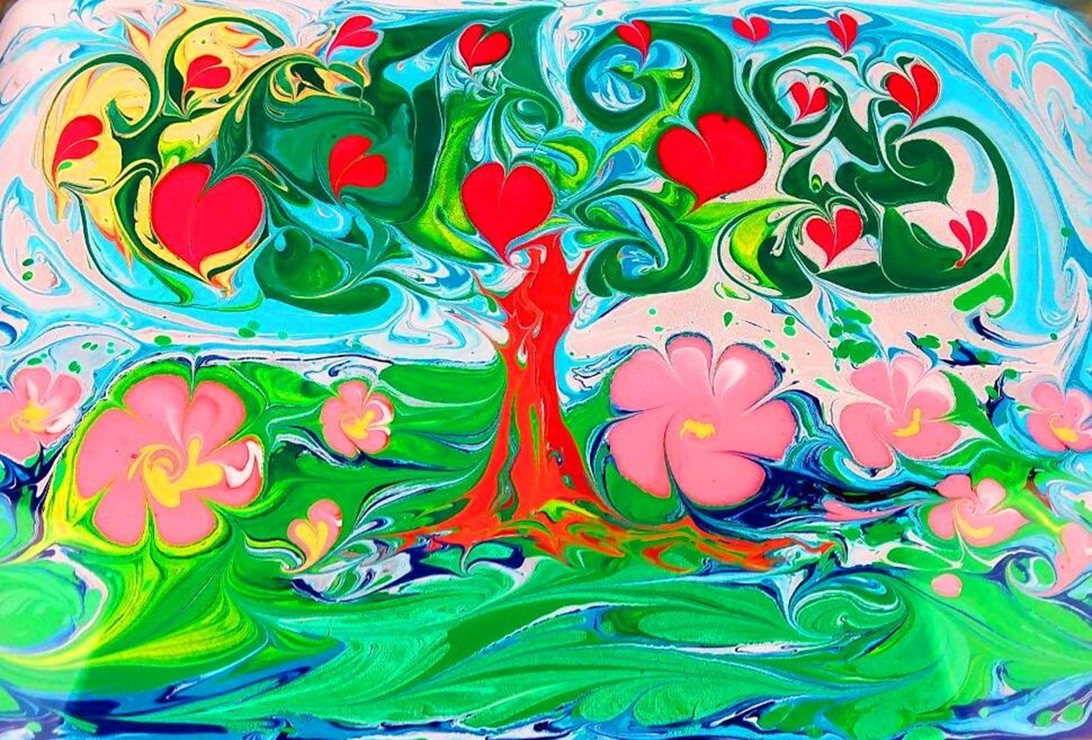
Тайна Эбру заключается в том, что тот, кто им занимается, одновременно является режиссером, художником и зрителем этой волшебной сказки. Просто нужно довериться своему настроению, эмоциям, руке и не боятся экспериментировать, тогда на свет появится уникальное чудо! Ведь создать две одинаковых картины просто невозможно!

